Slide 1
24. Processes Creation
이성현
32143274
신호진
32152462

Slide 2
24.1 Overview of fork(), exit(), wait() and execve()
fork()
- fork() 시스템 호출을 통해 부모 프로세스는 자식 프로세스를 생성할 수 있다.
- 자식 프로세스는 부모의 스택, 데이터, 힙, 텍스트 세그먼트의 복제본을 가진다.
exit(status)
- exit(status) 라이브러리 함수는 프로세스를 종료시킨다.
- 현재 프로세스가 사용한 모든 자원(메모리, 열린 파일디스크립터 등)을 커널이 다른 프로세스에 재할당할 수 있게 한다.
- status 인자는 정수값으로 프로세스의 종료 상태를 나타낸다.
부모는 wait() 시스템 호출을 통해 이 값을 얻을 수 있다.

Slide 3
24.1 Overview of fork(), exit(), wait() and execve()
wait(&status)
자식 프로세스가 exit()를 통해 아직 종료하지 않았을 경우 wait()는 자식 프로세스 중 하나가 종료할 때까지 현재 프로세스를 중지시킨다.
자식의 종료 상태는 wait()의 인자를 통해 리턴한다.
execve(pathname, argv, envp)
- execve() 시스템 호출은 새 프로그램(pathname, 인자목록 argv, 환경 변수 목록 envp)를 메모리에 로드한다.
- 현재의 프로그램 텍스트는 버려지고, 스택, 힙 세그먼트는 새 프로그램을 위해 초기화한다.
exec()라는 시스템 호출이나 라이브러리 함수는 존재하지 않는다.

Slide 4
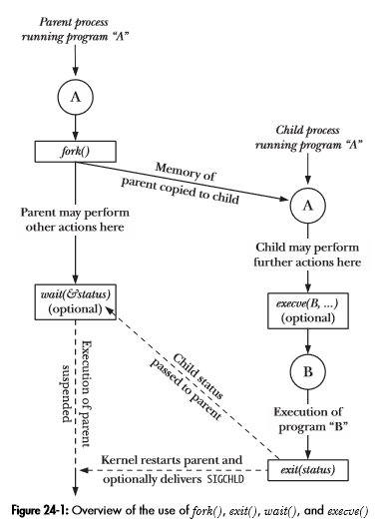
24.1 Overview of fork(), exit(), wait() and execve()

Slide 5
24.2 Creating a New Process: fork()
fork() : 새 프로세스를 생성
#include <unistd.h>
pid_t fork(void);
부모 프로세스: 성공하면 자식의 프로세스 ID를 리턴하고, 에러가 발생하면 -1을 리턴한다. 성공적으로 생성된 자식 프로세스: 항상 0을 리턴한다.
- fork()가 이뤄진 후에 두 프로세스가 존재하고, 각 프로세스는 fork()가 리턴되는 시점부터 실행을 계속한다.
- 생성된 두 프로세스는 동일한 프로그램 텍스트를 실행하고, 각자의 스택, 데이터, 힙 세그먼트를 가진다.
- fork() 이후에 각 프로세스는 다른 프로세스에 영향을 주지 않고 스택, 데이터, 힙 세그먼트 내의 변수를 수정할 수 있다.
- 부모가 여러 개의 자식을 생성할 수 있어서 이들을 관리하기 용이하기 위해 부모에서 fork()가 새로이 생성된 자식의 프로세스 ID를 리턴한다.

Slide 6
24.2 Creating a New Process: fork()
fork() : 새 프로세스를 생성
- 새 프로세스가 생성되지 못했을 경우 fork()는 -1을 리턴한다.
실패의 원인 :
사용자 ID에 허용된 프로세스 수를 정한 자원 한도에 도달했을 경우
시스템 수준에서 생성할 수 있는 총 프로세스 수에 도달했을 경우
- fork() 이후에 두 프로세스 중 누가 먼저 CPU를 사용하도록 스케줄링될지는 정해지지 않는다.
- 이러한 비결정성이 경쟁 상태(race condition)라는 에러를 일으킬 수 있다.

Slide 7
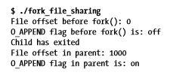
24.2.1 File Sharing between Parent and Child
File Sharing - 파일 공유
- fork()가 실행되면, 자식은 부모의 파일 디스크립터 모두에 대해 복제본을 받는다.
- 복제본은 dup()를 통해 만들어지는데, 부모와 자식 프로세스에서 서로 일치하는 디스크립터는 동일한 열린 파일 디스크립터를 가리키게 된다.
- 열린 파일의 속성은 부모와 자식 간에 공유된다.
- 자식이 파일 오프셋을 변경하면 이 변경은 대응하는 디스크립터를 통해 부모에게도 보인다.
교재에 있는 예제를 보면 이해가 더 쉬어진다.

Slide 8
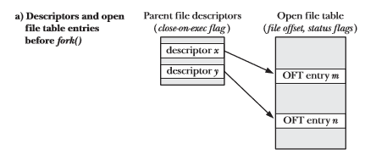
24.2.1 File Sharing between Parent and Child
Duplication of file descriptors during fork() and closing of unused descriptors

Slide 9
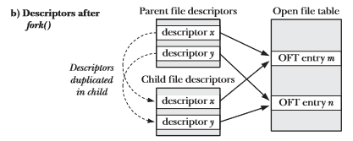
24.2.1 File Sharing between Parent and Child
Duplication of file descriptors during fork() and closing of unused descriptors

Slide 10
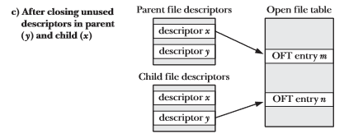
24.2.1 File Sharing between Parent and Child
Duplication of file descriptors during fork() and closing of unused descriptors

Slide 11
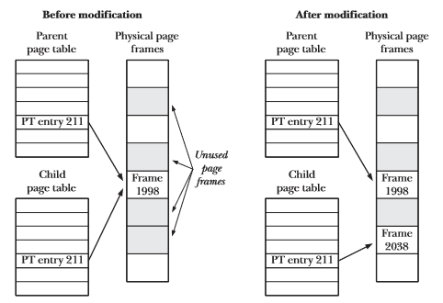
24.2.2 Memory Sementice of fork()
Memory Sementice
- 부모의 가상 메모리 페이지를 새 자식 프로세스로 복사하는 간단한 작업이 실제로는 비효율적이다.
why? fork() 뒤에 곧바로 exec()가 오는 경우가 많은데, exec()는 프로세스의 텍스트를 새 프로그램을 바꾸고 프로세스의 힙, 스택 세그먼트를 초기화하기 떄문이다.

Slide 12
24.2.2 Memory Sementice of fork()
Controlling a process’s memory footprint(사용공간)
- 프로세스의 메모리 사용공간을 제어하기 위해 fork()와 wait()를 함께 사용할 수 있다.
- footprint : 프로세스가 사용한 가상 메모리 페이지의 범위
- 함수의 사용에 따른 스택의 변화, exec()의 호출 및 여기서 다루고자 하는 malloc()과 free()의 결과로 인한 힙의 변경 같은 요소에 영향을 받는다.
예를 들어 func()라는 함수의 호출을 fork()와 wait()로 둘러싼다면, 부모의 메모리 사용공간은 func()를 호출하기 이전으로부터 바뀌지 않는데, 모든 변화가 자식 프로세스에서 발생하기 때문이다.

Slide 13
24.3 The vfork() System Call
vfork()
- fork는 자식 프로세스가 부모의 메모리, 파일 기술자 등을 복사한다.
이는 시간이 오래 걸려 비효율적인데 이를 보완한 것이 vfork이다.
vfork는 부모 프로세스와 자원을 공유한다.
#include <unistd.h>
pid_t vfork(void);
vfork 성공시 부모 = 자식 pid, 실패시 부모 = -1
자식은 성공시 항상 0 반환
두가지 특징을 이용해 코딩하는게 중요
- 메모리, 자원을 공유
- 자원을 공유하기 때문에 자원에 대한 race condition 이 발생하지 않도록 해주기
위해서 부모 프로세스는 자식 프로세스가 exit 하거나 execve 가 호출되기 전까지
block 된다.

Slide 14
24.3 The vfork() System Call
실제로는?
- 이식성 관점에서 보았을 대 vfork와 관련된 문제는 프로세스가 그
부모를 간섭하지 않는 것이 특히 고수준 언어에서 실제로 매우 어렵다.
- vfork 를 사용하는 프로그램들은 코드가 변경될 때 또는 컴파일러
버전이 변경될 때 오류가 발생하기 쉽다.
- 리눅스의 경우 vfork 구현시 race conditon에 취약해 더욱 좋지않다.

Slide 15
24.4 Race Conditions After fork()
Fork()후의 race conditions
- fork()후에 부모와 자식중에 어떤 프로세스가 cpu에 접근할지
결정한다.
- Linux/x86-32 2.2.19 시스템에서 100만번 테스팅시 99.97%는 부모가
우선된다. (0.03의 경우는 부모 프로세스의 cpu time이 메시지 출력까지
모자라서 이다. 테스팅 코드는 뒷 페이지에)
- 테스팅을 통해 fork()후에 실행은 상위 프로세스로 진행된다는 것을
추측 할 수 있다.
- 하지만 확신은 불가능하므로 필요시 동기화 기술을 사용해야함 (이
방법은 뒤에 나온다.)

Slide 16
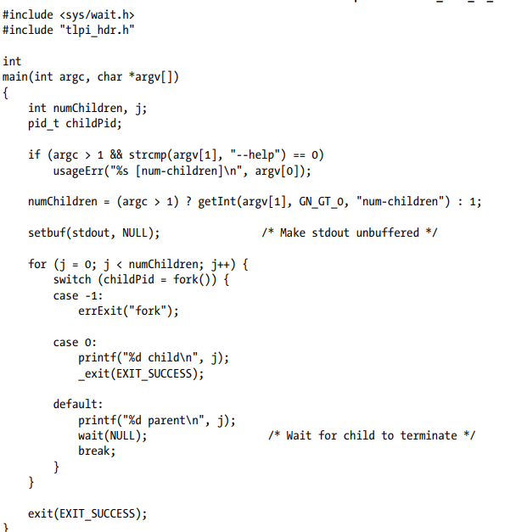
24.4 Race Conditions After fork()
코드

Slide 17
24.5 Avoiding Race Conditions by Synchronizing with Signals
신호를 통해 경쟁 상태 회피
- 두 프로세스가 다른 프로세스의 작업 완료를 기다려야 할 경우 신호를 통해
움직인다.
- 작업중인 프로세스는 작업을 마치고 신호를 보내고, 대기하던 프로세스는
이후에 실행된다.
- 이후 나올 코드에서 fork 이전에 동기화 신호를 차단하는데, 이는 fork후에
신호를 차단하면, 경쟁 상태에 다시 취약해지기 때문이다.

Slide 18
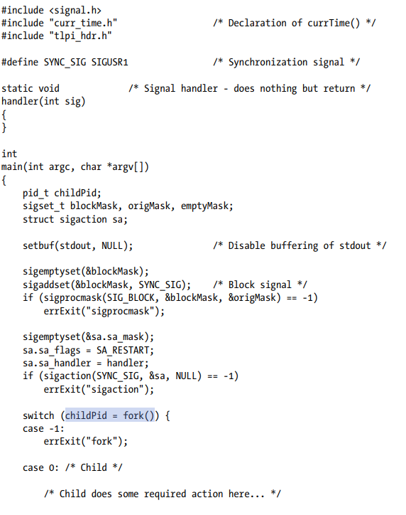
24.5 Avoiding Race Conditions by Synchronizing with Signals
<-- fork이전에 신호 차단

